Slide 1
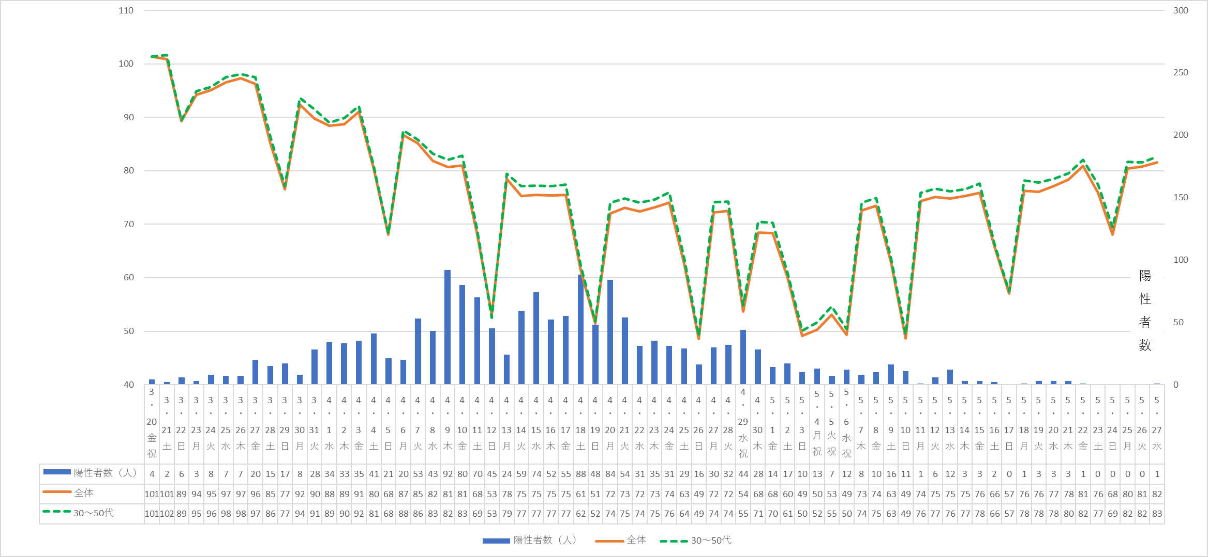
大阪府居住者の平均移動距離の推移
資料１－５
平均移動距離は感染拡大前に比べ平日で8割、休日で7割程度
連休明けは増加傾向
4/7 緊急事態宣言
外出・イベント
自粛要請
5/21～緊急事態宣言解除
4/14～施設使用制限要請
5/7～緊急事態措置延長
平均移動距離指数
３０代～50代
3/20～22
外出自粛要請
3/28～29
外出自粛要請
4/4～5
外出自粛要請
全体
※平均移動距離指数：大阪府居住者の1月6日から31日の平日と休日のそれぞれの平均距離を１００とした場合の各日の数値
※陽性者数：大阪府集計 平均移動距離指数：ヤフー・データソリューション調べ

